Slide 1
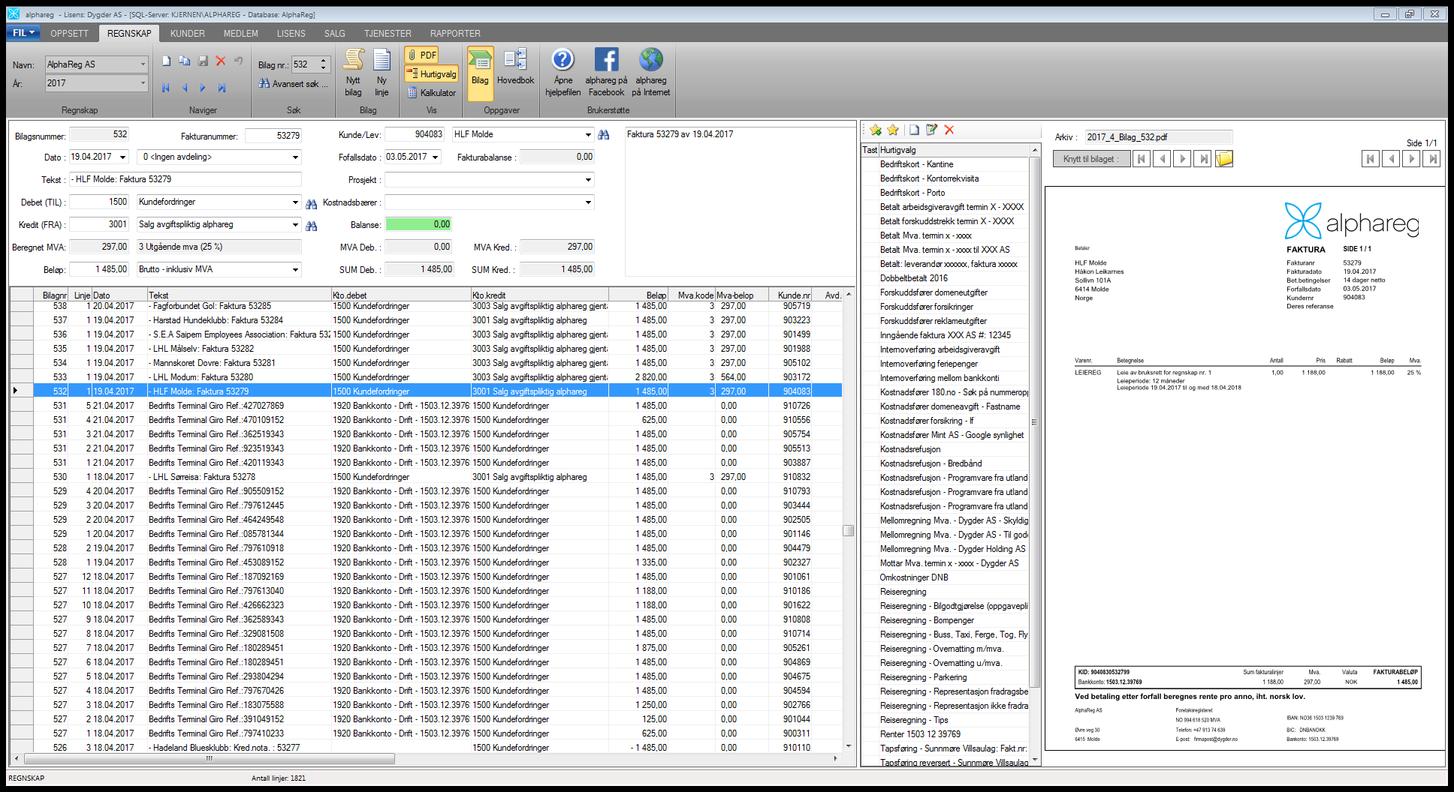
Regnskap – Sånn kan det se ut
Inkludert:
Avdeling
Reskontro
Prosjekt
Kostnadsbærer
Moms
Hurtigvalg
Bilagsarkiv

Slide 2
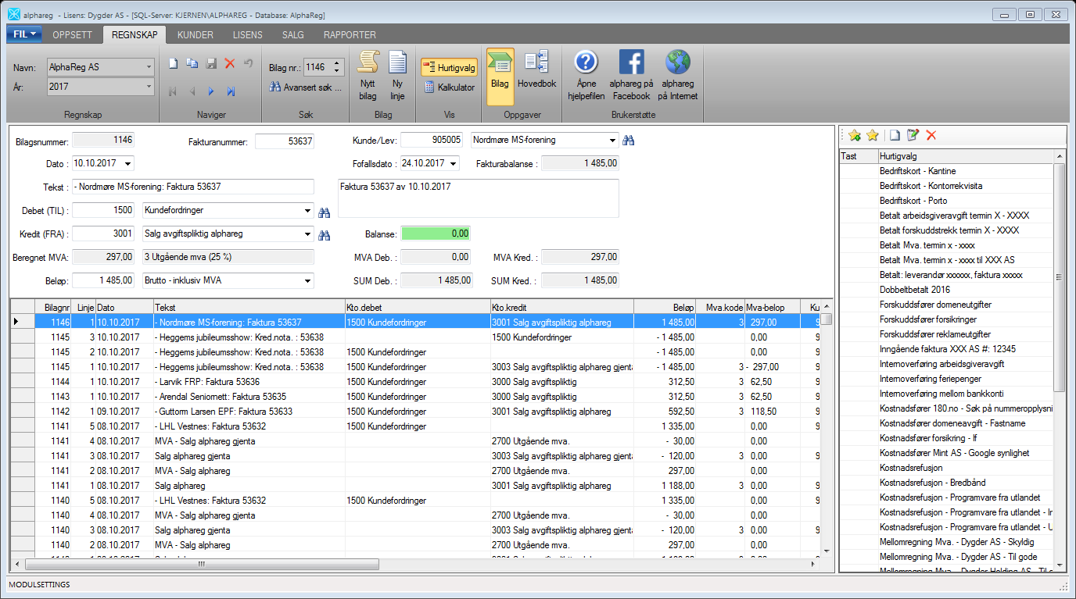
Regnskap – Litt mindre avansert
Inkludert:
Reskontro
Moms
Hurtigvalg

Slide 3
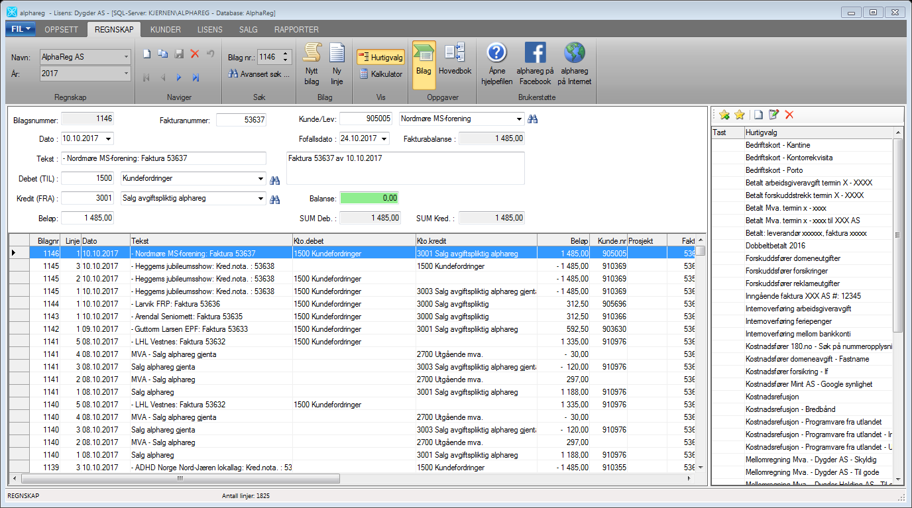
Regnskap – Enda mindre avansert
Inkludert:
Reskontro
Hurtigvalg

Slide 4
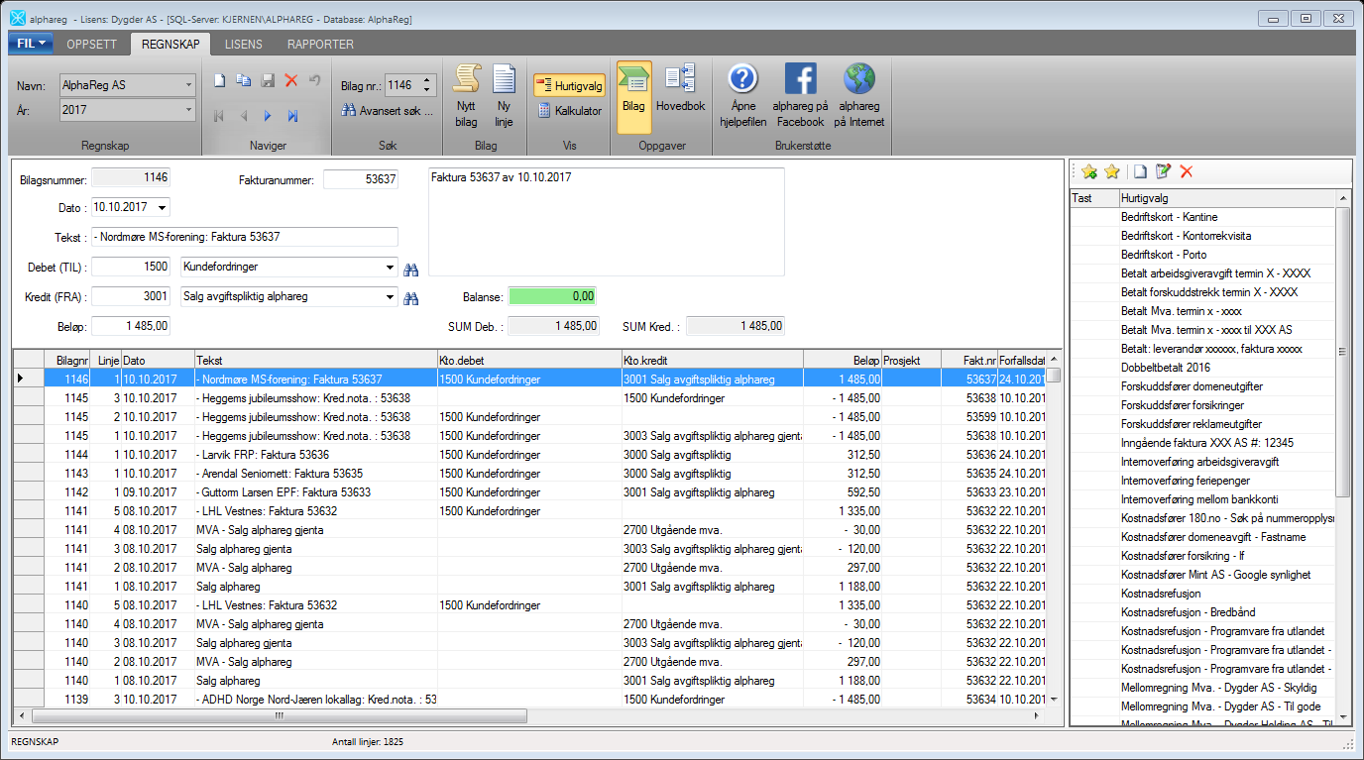
Regnskap – Enklere kan det ikke bli
Hurtigvalg kan slås av og på
Inkludert:
Hurtigvalg

Slide 5
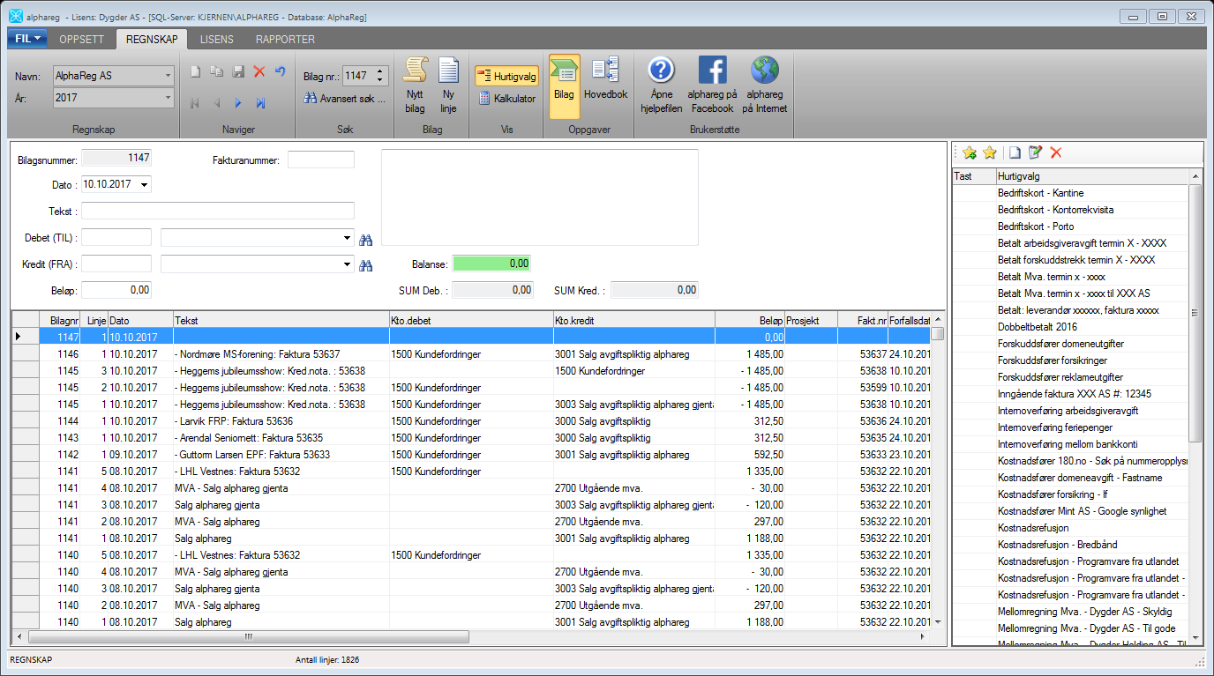
Regnskap – Ordinært bilag
Lag nytt bilag
Velg dato
Fyll inn tekst, debet og kredit konto samt beløp.
Trykk alltid «Enter» etter hvert felt. Neste bilag kommer automatisk opp etter «Enter» på beløpsfelt

Slide 6
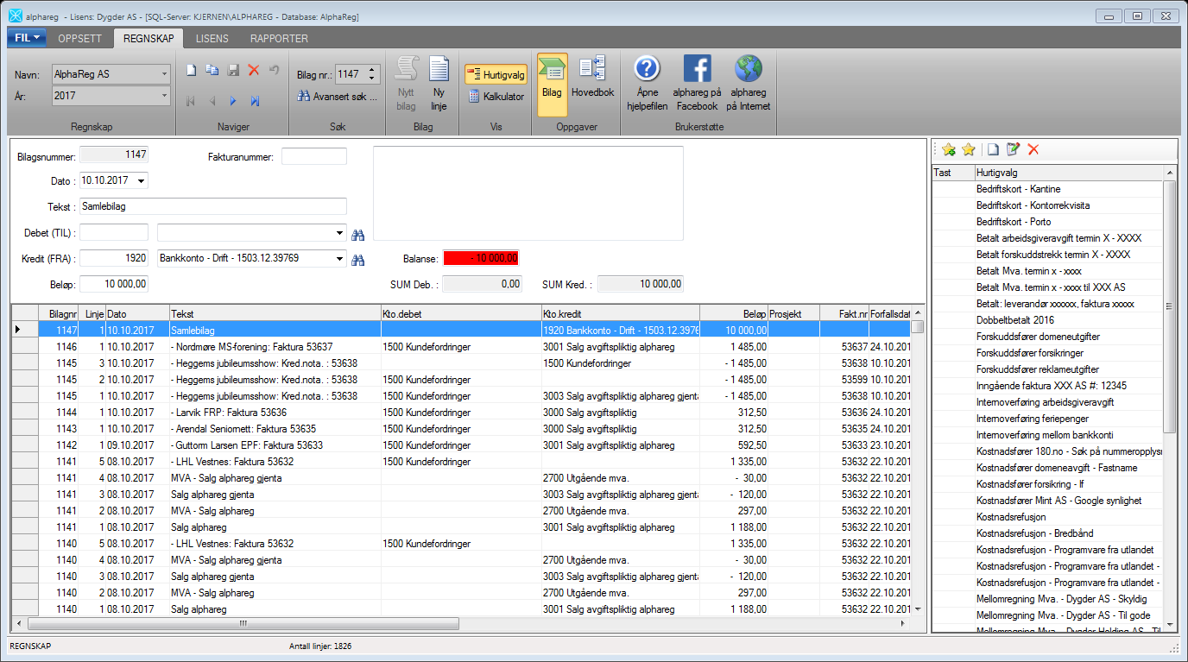
Regnskap – Samlebilag – første linje
Lag et nytt bilag
Fyll inn tekst og f.eks. kredit konto
Fyll inn beløp og trykk «Enter»
Ny linje kommer automatisk.
Ny linje kan også legges til via knapp

Slide 7
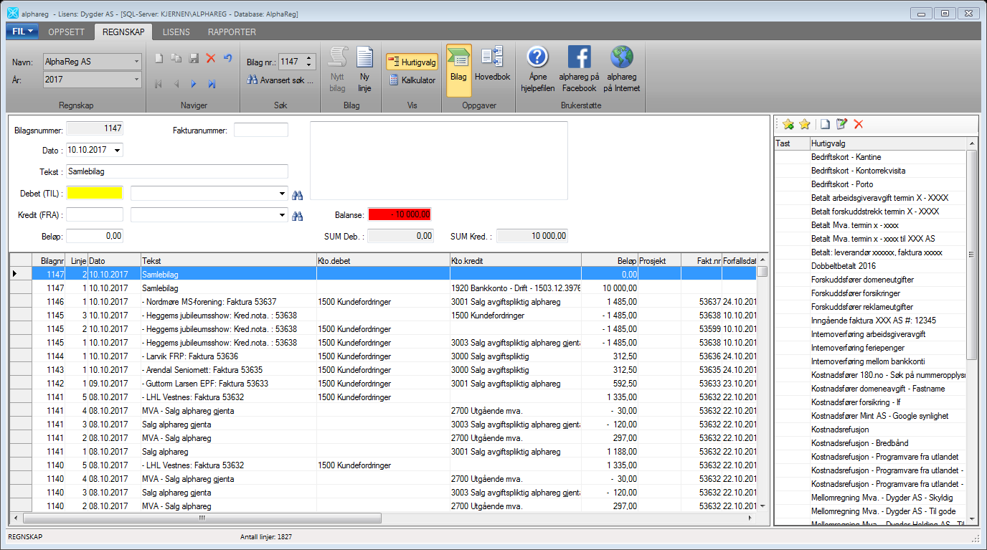
Regnskap – Samlebilag – ny linje
Bilagets neste linje dannes
Forventer at debet konto fylles ut (Gult felt)
Restsaldo på bilaget er rød inntil saldo er null

Slide 8
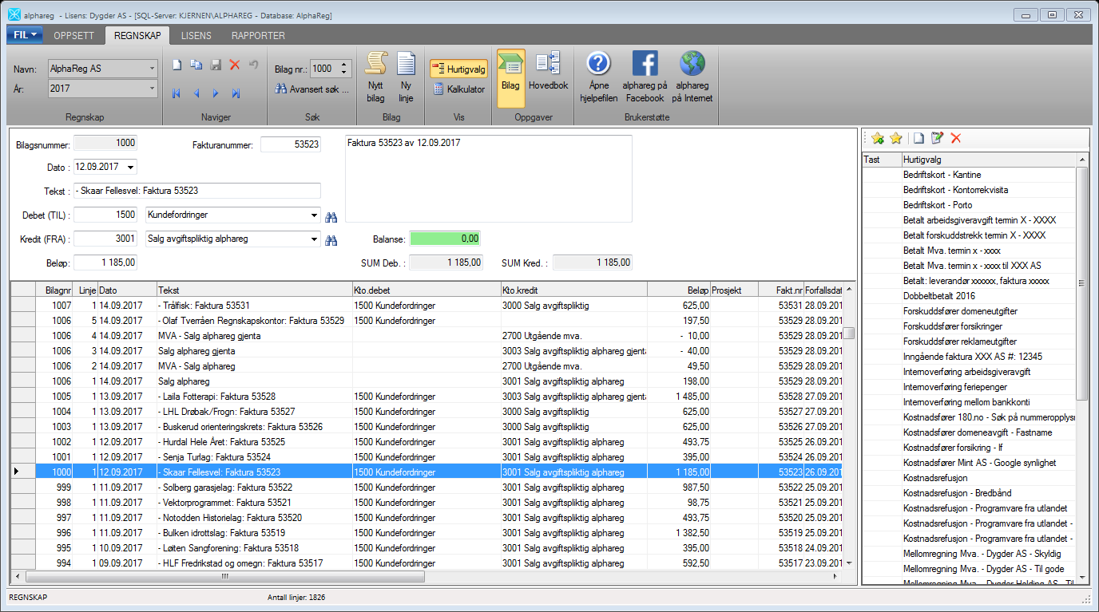
Regnskap – Søke etter et bilag
Et bilag finner du ved å bla i listen, søke direkte på bilagsnummer eller ved «Avansert søk»

Slide 9
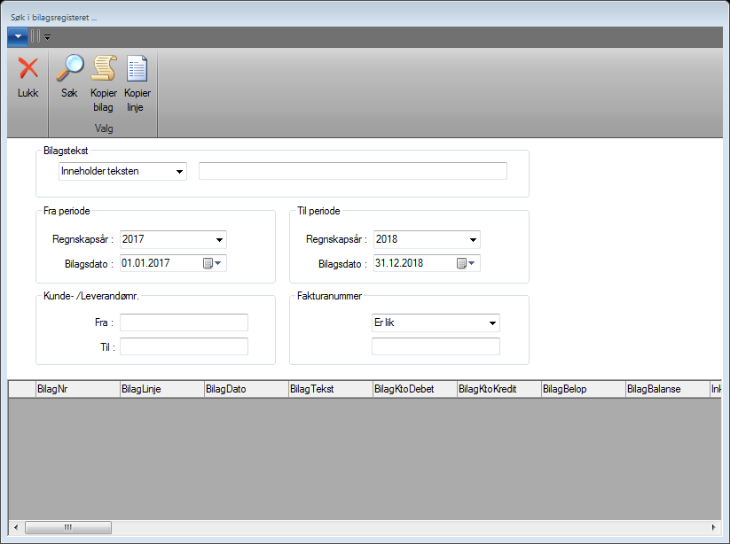
Regnskap – Søke etter et bilag – avansert søk
Avansert søk
Du kan søke frem ett eller flere bilag ved å angi diverse søkekriterier.
Her kan du også kopiere bilag eller bilagslinjer etter at du har søkt deg frem til aktuelt bilag.

Slide 10
Regnskap – Endre bilagslinje
Endre bilag ved å klikke på aktuell linje i listen eller ved å søke direkte etter aktuelt bilag
Avansert søk kan også benyttes
Korriger bilaget
Lagre endringen

Slide 11
Regnskap – Kopier bilagslinje
Merk aktuell bilagslinje og trykk Ctrl-C eller bruk knapp
Ved ordinært bilag dannes et nytt bilag identisk med valgte.
Ved samlebilag danne en ny bilagslinje identisk med valgte.

Slide 12
Regnskap – Slett bilagslinje
Merk aktuell bilagslinje og trykk Ctrl-X eller bruk knapp

Slide 13
Regnskap – Angre endring av bilagslinje
Angrer du på at du har endret f.eks. i tekstfeltet på et bilag, så kan du bruke angre-knappen. Teksten settes da tilbake til opprinnelig verdi. Dette må gjøres før du lagrer endringen. Du kan også bruke
hurtigvalget «Esc».

Slide 14
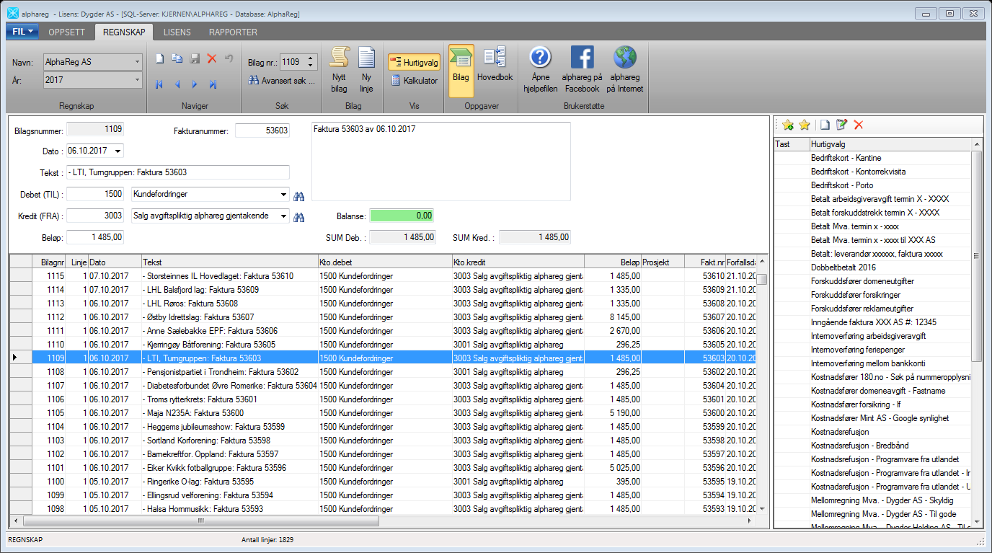
Regnskap – Vise et bilags kontering i Hovedboken
Du kan skifte mellom bilagsregistrering og visning av bilagets kontering i hovedboken ved disse to knappene.

Slide 15
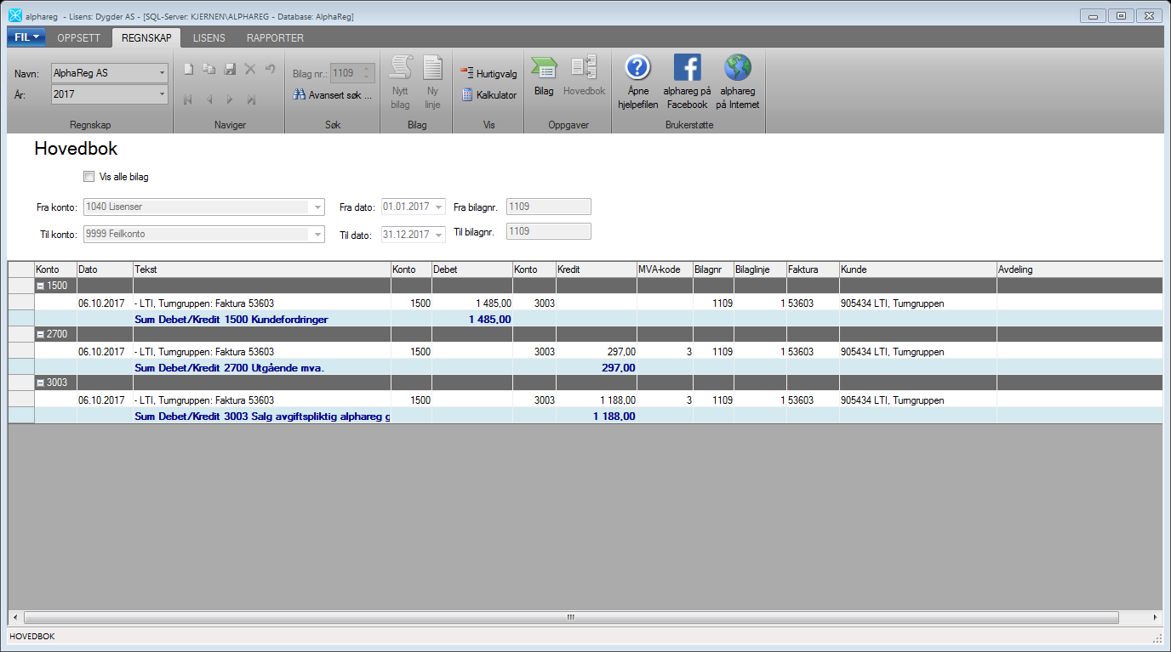
Regnskap – Vise et bilags kontering i Hovedboken
Etter å ha valgt «Hovedbok» kommer et bilde som viser deg konteringen i hovedbok.
I dette tilfelle viser det et bilag i form av en
faktura m/mva. ført mot kundereskontro

Slide 16
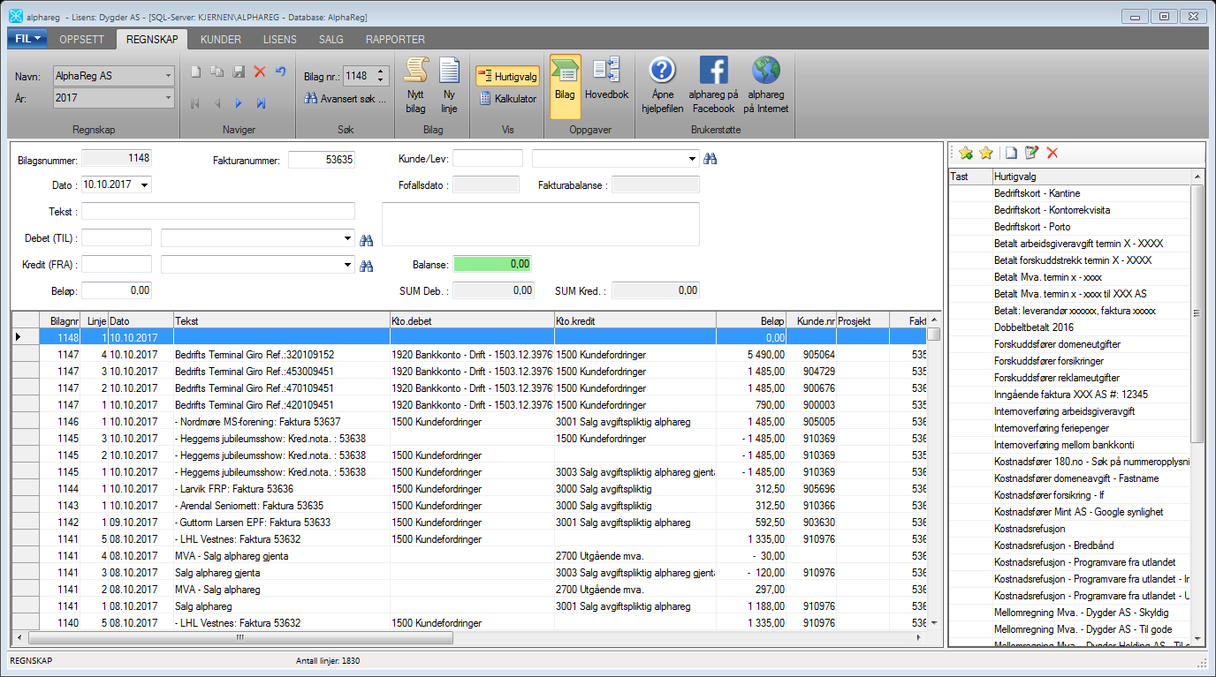
Regnskap – Reskontro – hurtigregistrere betaling
Lag nytt bilag
Fyll inn fakturanummer
Trykk «Enter»

Slide 17
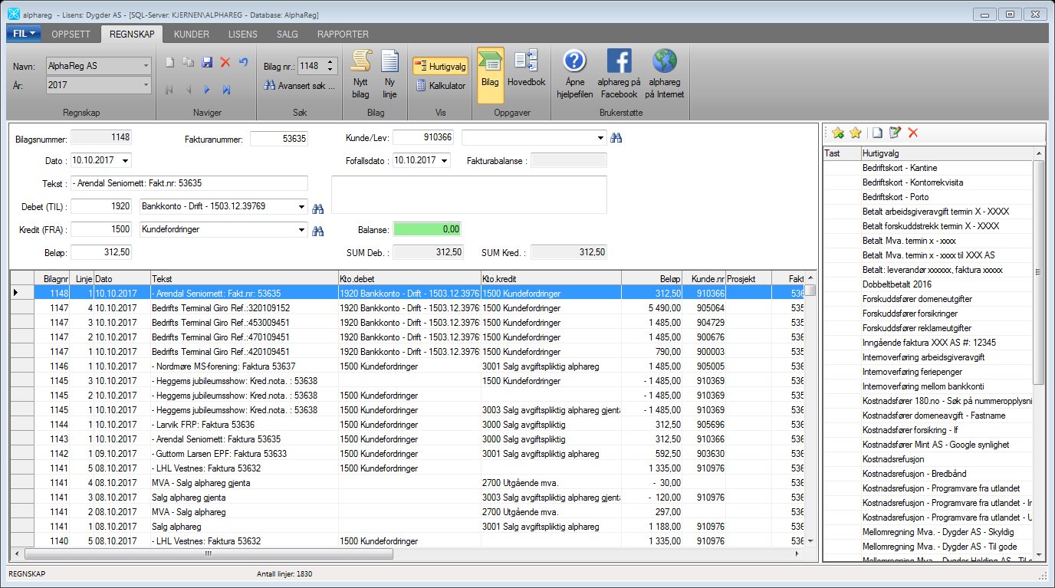
Regnskap – Reskontro – hurtigregistrere betaling
Når fakturanummer finnes så dukker et ferdig utfylt betalingsbilag opp.
Trykk lagre.
Gjelder både kunde- og leverandørfaktura

Slide 18
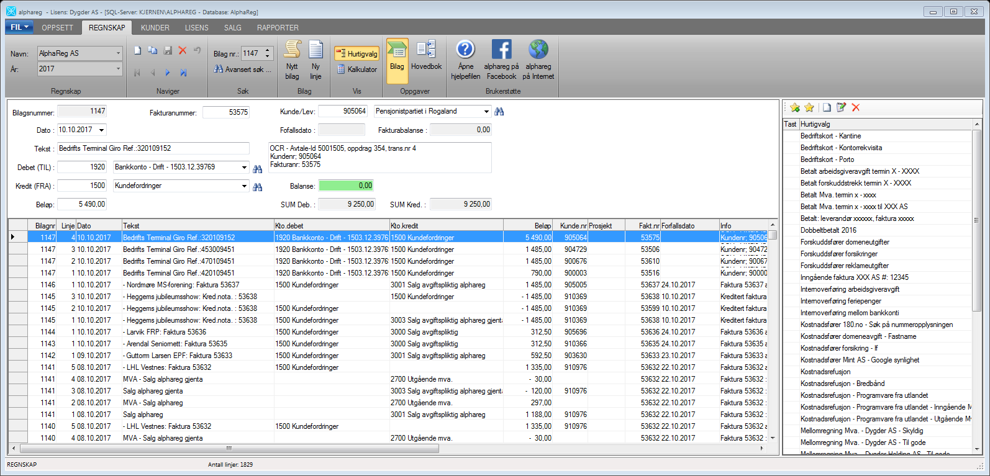
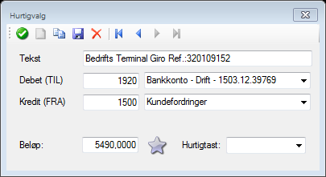
Regnskap – Hurtigvalg – lage et nytt
Velg et bilag som du ønsker å lage et hurtigvalg ut fra.
Klikk på knappen «Lag nytt hurtigvalg fra aktiv bilagslinje»
En dialog for å danne hurtigvalg kommer fram. Juster og lagre.

Slide 19
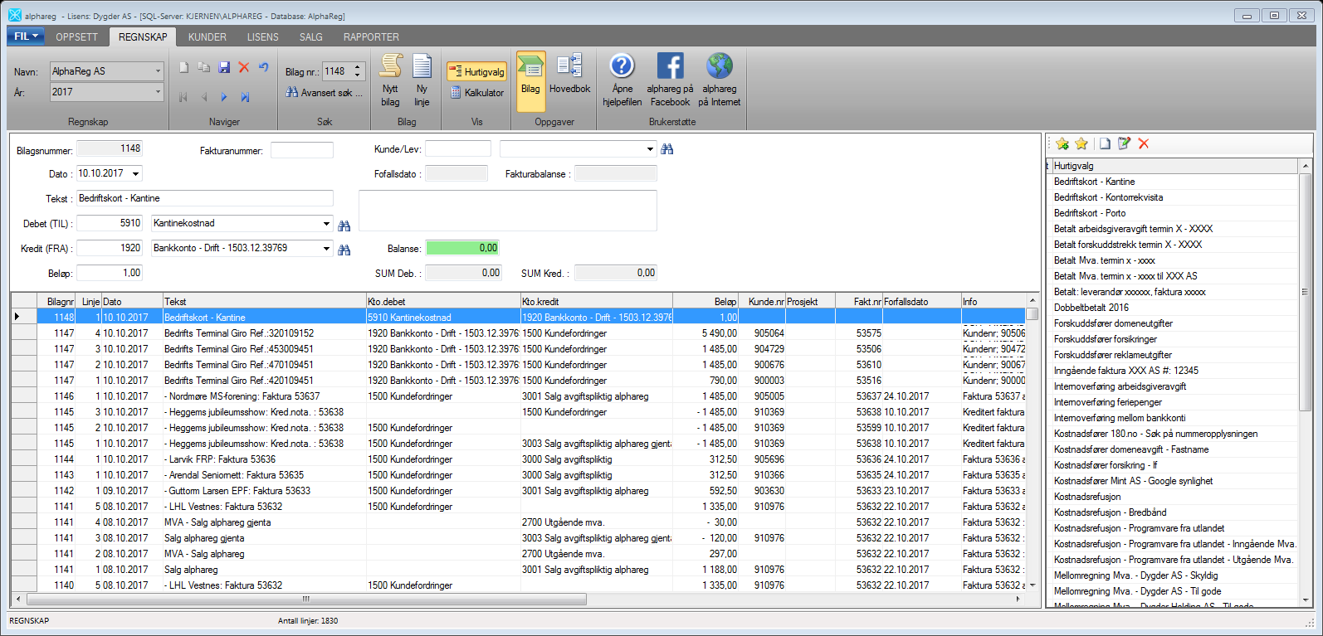
Regnskap – Hurtigvalg – bruke
Lag nytt bilag
Klikk på hurtigvalg
Bilaget fylles ut automatisk
Juster beløp etc. og lagre

Slide 20
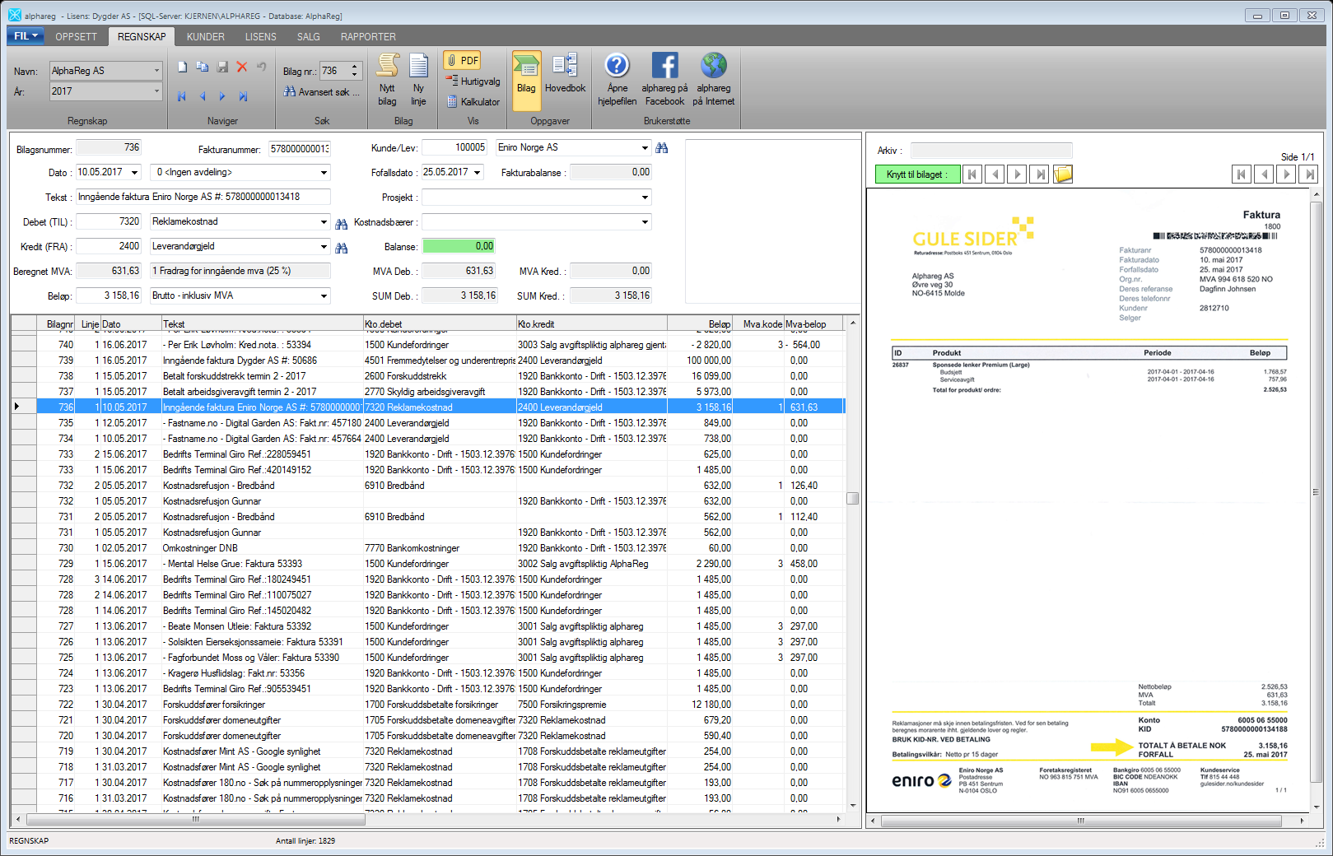
Regnskap – Bilagsarkiv – bruke
Lagre alle skannede bilag som PDF i mappen Innboks i bilagsarkivet.
Hent opp bilaget som skal tilknyttes en PDF.
Finn aktuell PDF i arkivet
Velg «Knytt til bilaget. PDF flyttes nå til mappen «Arkiv» i bilagsarkivet
Bilaget vil nå alltid vise den aktuelle tilknyttede PDF-filen
Visning av bilagsarkiv kan slås av og på via knapp.

Slide 21
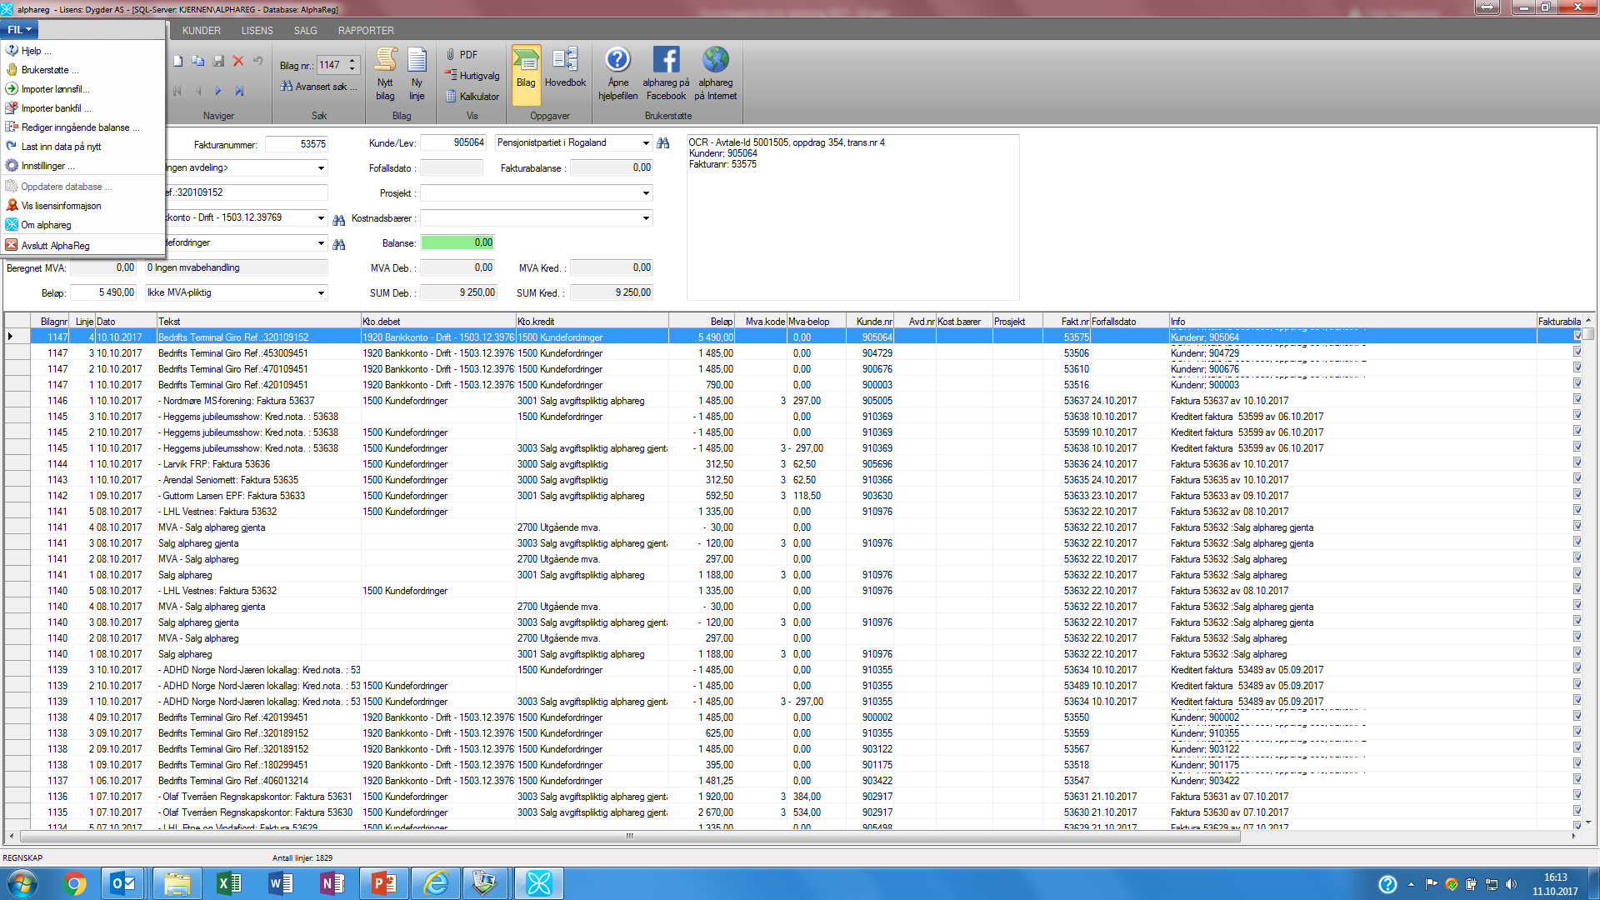
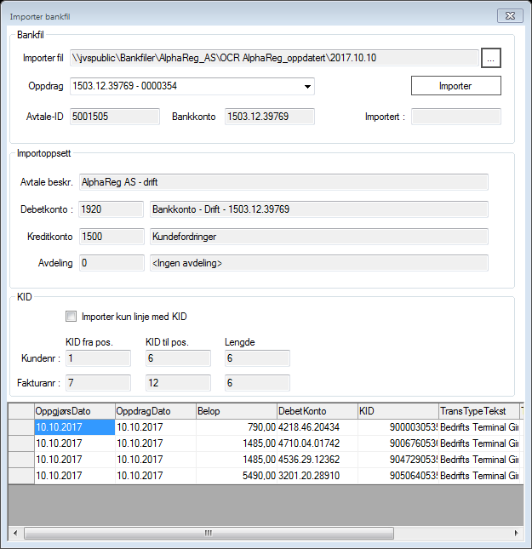
Regnskap – Importere bankfil
Stå på «Regnskap»
Velg «Fil» og «Importer bankfil»
En dialog dukker opp
Hent opp fil
Importer

